Slide 1
Среди заводов России лидерами являются компании машиностроительной отрасли. Самые большие по размеру выручки производственные компании: АВТОВАЗ, КАМАЗ, УРАЛВАГОНЗАВОД, Автодизель, ГАЗ, Ижорские заводы, Уральский завод тяжелого машиностроения.
Ранжирование лидеров осуществляется в зависимости от размеров выручки, полученной компаниями в 2016 году.

Slide 2
Крупные производственные предприятия России представлены объединениями компаний, соединяющими непосредственно производство (заводы) с последующей реализацией продукции (например, автоцентры) для максимизации прибыли в условиях кризиса и высокой конкуренции.
УРАЛЬСКИЙ ЗАВОД ТЯЖЕЛОГО МАШИНОСТРОЕНИЯ
www.uralmash.ru
Завод функционирует с 1983 года. В настоящее время поставки технологического оборудования, производимого УРАЛМАШЗАВОД, осуществляются в 42 страны, в том числе Болгарию, Иран, Белоруссию, Германию и т.д.
Направления производственного процесса:
Изготовление и поставка оборудования для горной промышленности (дробилки, экскаваторы, мельницы и т.д.);
Разработка технологической продукции для обеспечения металлургической отрасли (станы, агломерационные машины)Является единственным в стране разработчиком и поставщиком обжиговых конвейерных машин.
Производство подъемных кранов.

Slide 3
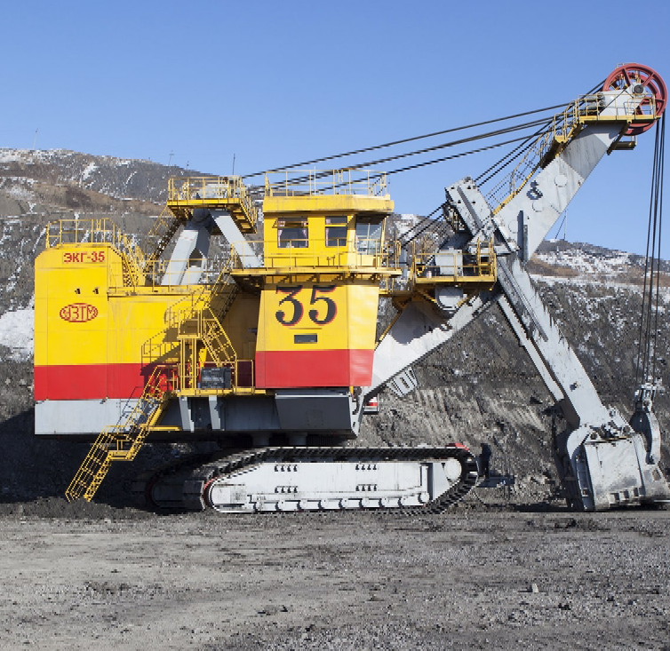
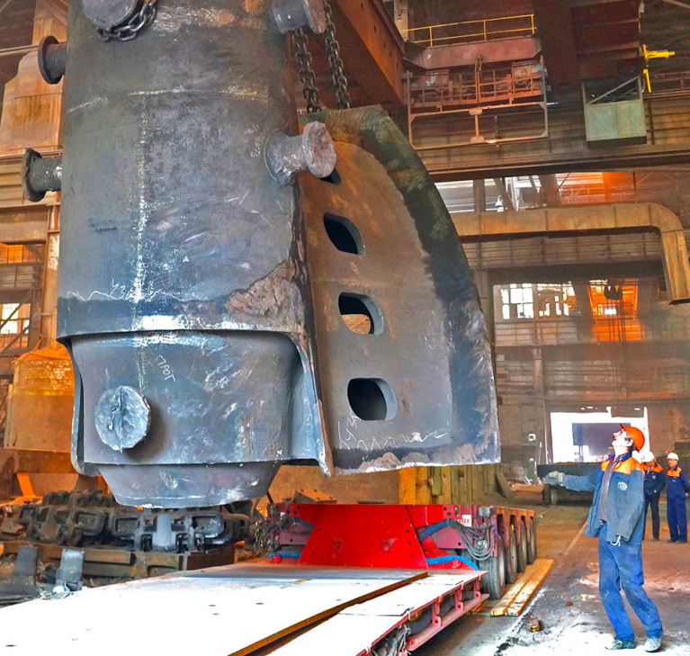

Slide 4
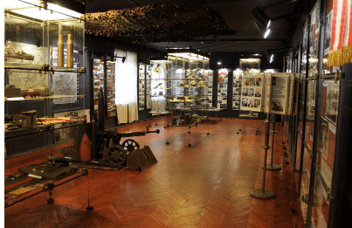
ИЖОРСКИЕ ЗАВОДЫ
www.omz-izhora.ru
Предприятие основано в 1722 году, в настоящее время входит в группу одного из главных предприятий тяжелого машиностроения страны (ОМЗ).
Основные направления производственного процесса:
Разработка и изготовление оборудования атомного энергетического комплекса (корпусное оборудование энергетических реакторов);
Изготовление сосудов давления для нефтеперерабатывающей, нефтехимической отраслей;
Производство металлургических заготовок из стали.

Slide 5
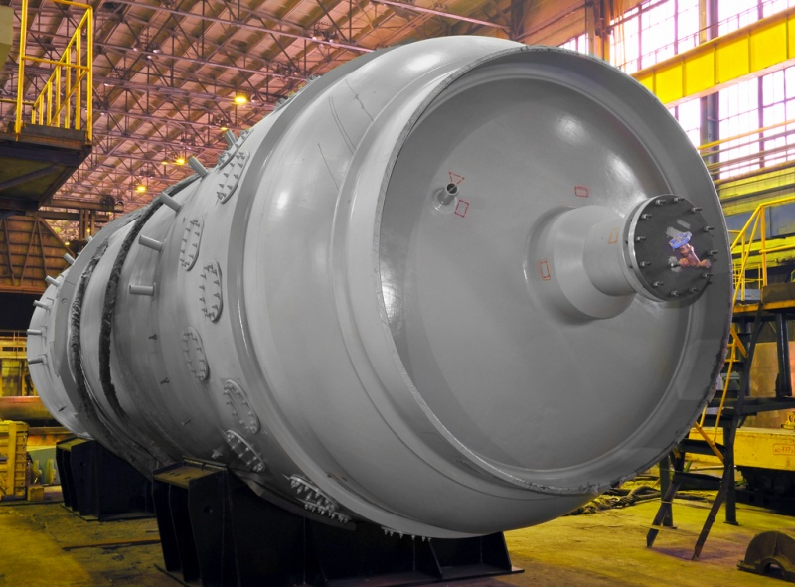
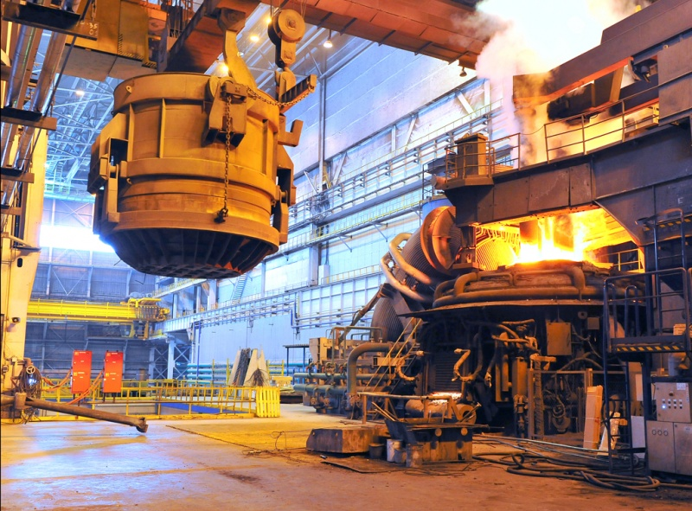
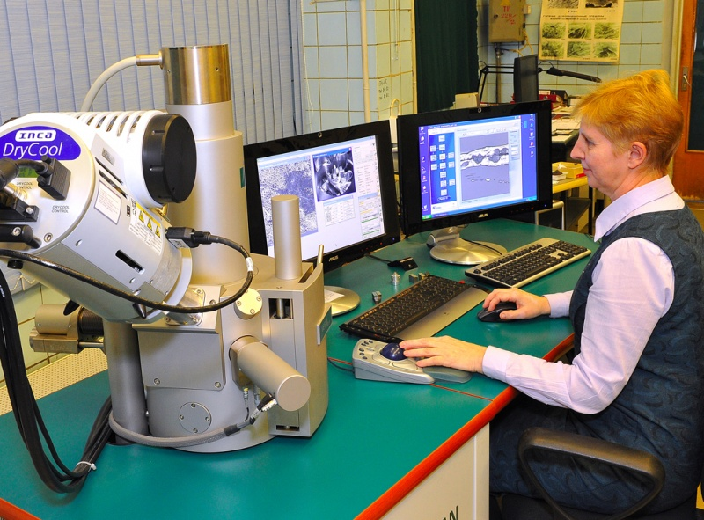

Slide 6
ГАЗ gazgroup.ru
Предприятие – головное подразделение группы ГАЗ, одного из крупнейших производителей коммерческого транспорта (13 предприятий). Группа обеспечивает 80 процентов рынка автобусов страны, занимается производством легкового коммерческого автотранспорта, грузовых авто.
Группа являлась официальным поставщиком транспорта на олимпийские игры в Сочи.
Основное направление деятельности ПАО ГАЗ: производство комплектующих для автотранспортных средств: изготовление деталей и агрегатов при полном цикле обработки, штамповки, окраски и проведения испытаний.
Кадровая политика: свыше 40 тысяч сотрудников (по группе): университет, учебный центр, школа лидера производства, подготовка молодежи.

Slide 8
АВТОДИЗЕЛЬ (ЯРОСЛАВСКИЙ МОТОРНЫЙ ЗАВОД) www.ymzmotor.ru
Был основан в 1916 году. В настоящее время Автодизель входит в состав Группы ГАЗ. Завод имеет 4 производственные площадки, изготавливаемая продукция устанавливается более чем на 300 моделей автотранспортных средств и машин специального назначения.
Основные направления производства:
Производство дизельных двигателей, устанавливаемых на грузовые автомобили, тракторы, автобусы и спецтехнику (ЯМЗ-530, 650, V6, V8, V12);
Серийный выпуск механических коробок передач и сцеплений для агрегатирования двигателей;
Производство дизельных электроагрегатов (серия АД).
Доля ЯМЗ в России – свыше 40%. Структура: 236 точек продаж по регионам РФ, 129 – в странах СНГ.
За заслуги в развитии отрасли в 2017 году руководство завода получило благодарность Президента РФ

Slide 9
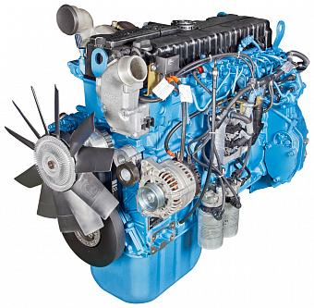
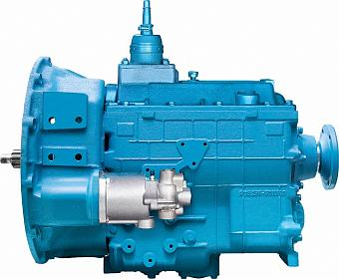
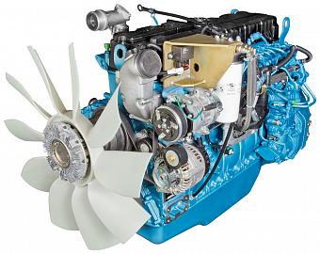

Slide 10
АО НПК «УРАЛВАГОНЗАВОД» ИМЕНИ Ф.Э. ДЗЕРЖИНСКОГО uralvagonzavod.ru
Открытие завода датируется 1936 годом. На данный момент нижнетагильское предприятие – головное подразделение одной из крупнейших в мире корпораций.
УВЗ – единственный поставщик танковой техники для Министерства обороны РФ.
Основные направления производства:
Техника специального назначения: боевые машины, танки, бронированные машины;
Подвижные составы: цистерны, платформы, полувагоны, вагоны-хопперы;
Буровые установки гражданского назначения.
Общественная политика: дворцы ледового спорта, водных видов, дворец культуры, стадион, лыжная база.
С 1969 года на базе компании открыт выставочный комплекс: музей истории, бронетанковой техники и выставка вагонной продукции.

Slide 11
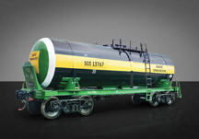
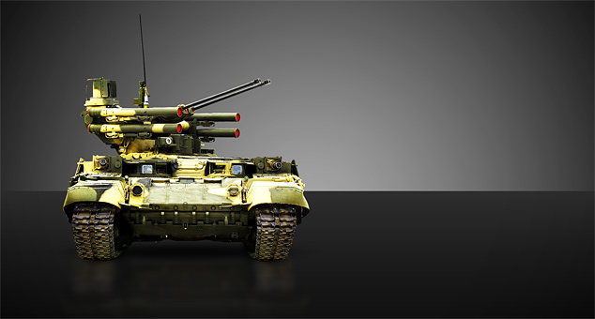
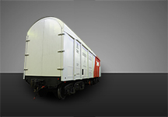

Slide 12
КАМАЗ https://kamaz.ru/
Функционирует с 1976 года. В настоящее время КАМАЗ входит в список 20 крупнейших в мире производителей тяжелых грузовых автомобилей.
Основное направление деятельности:
полный производственный цикл изготовления грузового автотранспорта – разработка, производство, последующая реализация, постпродажное обслуживание: бортовые авто, седельные тягачи, самосвалы, авто с кму;
Производство автобусов;
Спецавтотехника (например, автобетононасосы).
Структура: 89 организаций на территории РФ и за ее пределами (Литва, Казахстан и т.д.); 185 дилерских центров (данные 2016 года).

Slide 13
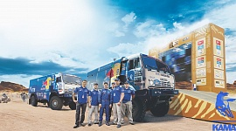
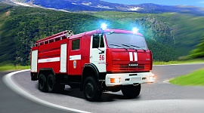

Slide 14
АВТОВАЗ www.lada.ru
История легендарного волжского завода начинается с 1966 года, когда правительство СССР приняло решение об его строительстве. 1970 год – выпуск первых авто ВАЗ 2101. Сегодня Автоваз – лидер производства легковых автомобилей в России и СНГ. Деятельность группы осуществляется в 17 странах (270 дочерних организаций) и более 50 регионов России.
Основные направления деятельности:
Разработка и изготовление легковых авто - торговое название LADA;
Постпродажное обслуживание клиентов (сервисные центры, помощь на дорогах).Бесплатная помощь на дорогах предоставляется для клиентов, приобретших LADA в период с 01 марта по 31 декабря 2016 года.
Производство коммерческих моделей, автомобилей специального назначения (например, пожарно-спасательных, скорая помощь и т.д.);
Изготовление запасных частей

Slide 15
